Slide 1
JavaScript
IF, Else e Switch case
Prof. Máyra C. Vaz Meruoca

Slide 2
Estrutura de decisão IF
Em qualquer linguagem de programação é extremamente importante podermos analisar um certo conteúdo ou resultado para direcionar a execução do nosso programa e determinar uma rotina ou outra a ser executada.
A principal estrutura de decisão em programação é definida pelo comando IF, que traduzindo do inglês é SE, sua sintaxe básica é bem simples:
if(teste lógico){
//comandos a serem executados se o teste for verdadeiro
}

Slide 3
IF
Nesta sintaxe o IF verifica o resultado do “teste lógico” e se for verdadeiro “true” ele executa os comandos entre suas chaves { }.
Caso contrário, se for falso, os comandos não serão executados e pulará para a próxima instrução após o IF.

Slide 4
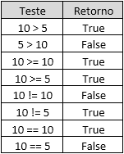
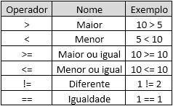
O que é o “teste lógico”?
Basicamente o comando IF necessita de uma expressão que retorne “verdadeiro (true)” ou “falso (false)” e estes são os valores de retorno de qualquer teste lógico.
Basicamente é uma comparação que usa os operadores lógicos descritos a seguir:

Slide 5
Exemplo 1
Vamos ver na prática...
Como se trata de um novo tema, vamos criar uma nova pasta para organizar nosso conteúdo, na sua unidade de armazenamento dentro da patas PWI – Mayra crie uma pasta chamada 3 - IF, Else e Switch Case.
Abra seu editor e crie um novo arquivo.
Salve na pasta criada com o nome Ex1.html.
Digite o código do exemplo.

Slide 6
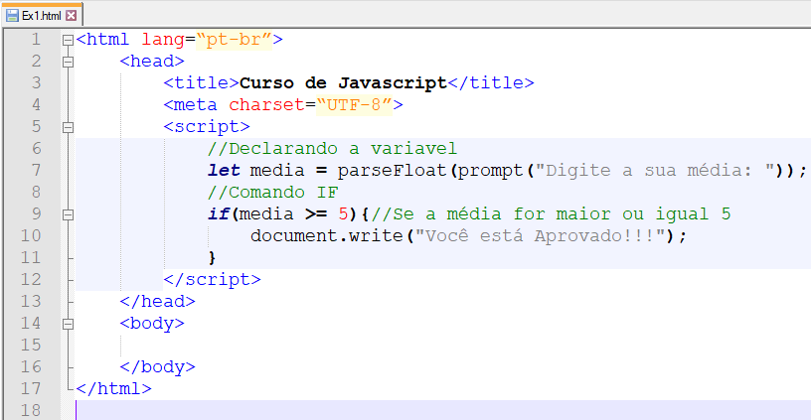

Slide 7
IF
O exemplo que acabamos de ver cria uma variável chamada media.
O IF compara se o valor da variável é maior que 5, caso seja, o comando do bloco deste IF, dentro das chaves { }, será executado.
Neste caso se o teste retornar verdadeiro, então, será impresso na tela o texto “Você está Aprovado”.
Caso digitemos uma nota inferior a 5 o resultado será uma tela em branco.
Isso porque após o IF não existe comando nenhum e como o teste lógico do IF retornou falso, o comando document.write dentro do IF não foi executado.

Slide 8
IF – ELSE
Podemos incrementar nosso comando IF com o uso do ELSE, que pode ser entendido como “caso contrário / se não”.
Veja bem, falamos que o bloco de comandos do IF é executado somente quando o teste for verdadeiro correto? E se o valor do teste for falso?
Ai é que entra o ELSE, o bloco de comandos do ELSE é executado sempre que o teste tiver um resultado falso.

Slide 9
Exemplo 2
Vamos ver na prática...
Crie um novo arquivo e salve na pasta 3 - IF, Else e Switch Case com o nome Ex2.html.
Digite o código do exemplo.

Slide 10
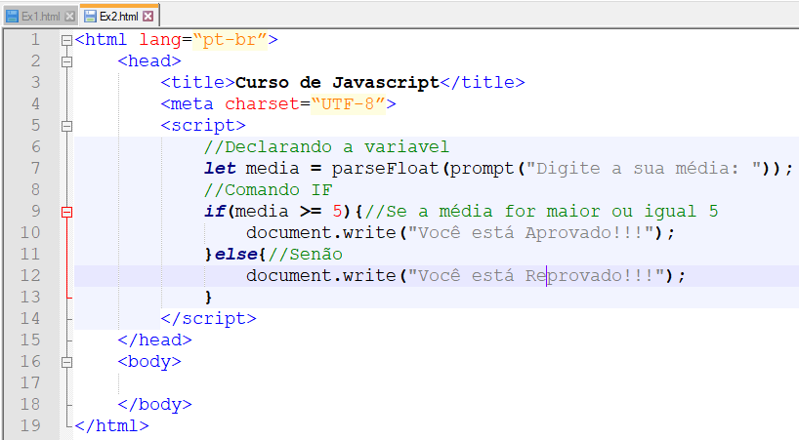

Slide 11
ELSE IF
Em problemas com três condições ou mais, para não termos que utilizar um monte de IF IF IF podemos usar o ELSE IF, que consiste em realizar mais um teste lógico atrelado ao Else, que só será executado caso a condição do IF não seja satisfeita.
Vamos mais longe ainda do que no nosso Ex2, adicionaremos uma terceira condição...
media maior ou igual a 7 estará aprovado.
media menor que 5 estará reprovado.
media no intervalo de 5 até 7 (Sem incluir o 7) estará de recuperação.

Slide 12
Exemplo 3
Vamos ver na prática...
Crie um novo arquivo e salve na pasta 3 - IF, Else e Switch Case com o nome Ex3.html.
Digite o código do exemplo.

Slide 13
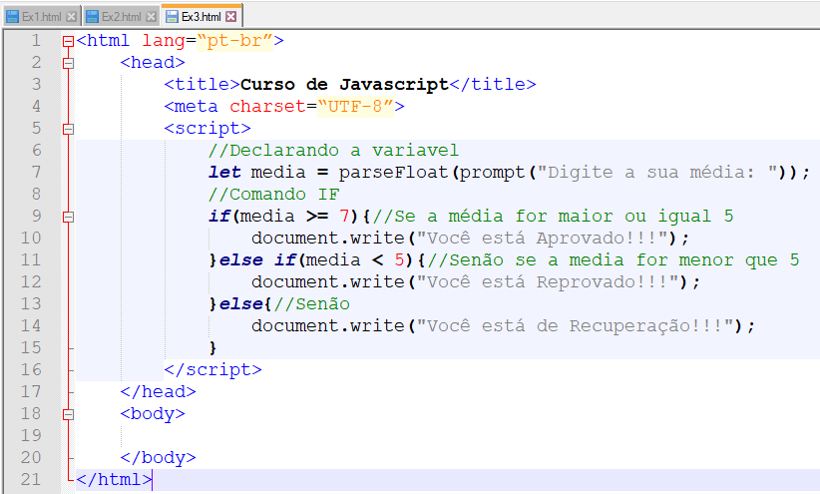
Exemplo 3

Slide 14
Switch - Case
Outro comando importante para decisão é o comando “switch”.
Neste caso testamos uma expressão e definimos valores possíveis para esta expressão (cases).
Cada “case” possui os comandos a serem executados, vamos ver como funciona e depois voltamos a comentar.

Slide 15
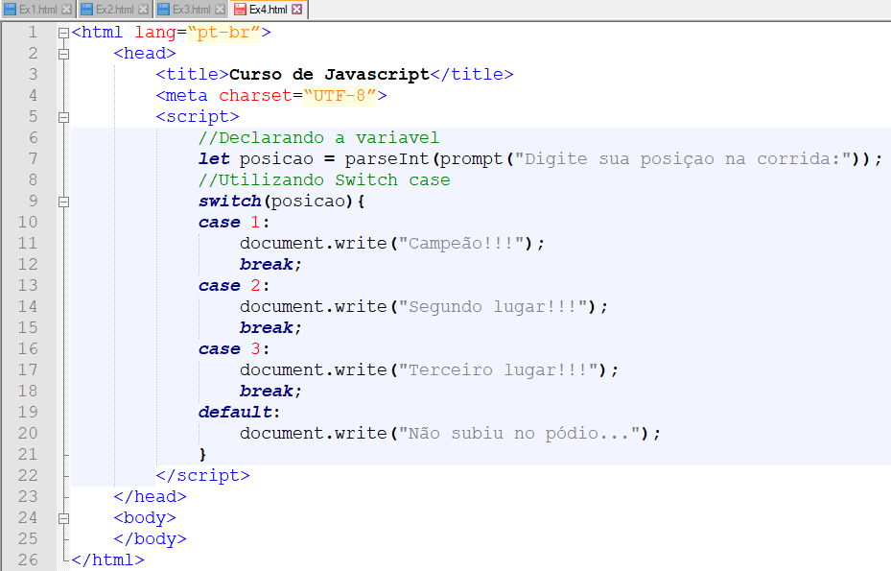

Slide 16
Switch - Case
Cada case compara seu valor com a variável posicao.
O que for equivalente, executa seus comandos.
A última opção, default, será a opção executada caso nenhum dos cases anteriores tiver o valor igual à expressão.
Ou seja, se nenhum case for igual a variável posicao, os comandos executados serão os comandos do default.

Slide 17

Desafio
Crie uma aplicação que receba a idade do usuário e escreva no documento Entrada permitida, caso ele tenha 18 ou mais, senão escreva Entrada proibida.
Escreva uma aplicação solicite duas notas do aluno e calcule a média. Caso ela seja maior ou igual 7 ele esta Aprovado, caso seja menor que 5 ele esta Reprovado, senão ele esta de Recuperação. Escreva no documento a média e a situação.
Faça uma aplicação que solicite um numero depois outro. Então solicite a opção: 1 – Soma, 2 – Subtração, 3 – Multiplicação ou 4 – Divisão. Após receber os dados fazer a conta escolhida e escrever o resultado no documento.

Slide 18
Desafio Extras
Crie uma aplicação que receba um número então escreva no documento se ele é Par ou Impar. Ex de mensagem na tela: 3 é impar!
Crie uma aplicação que receba dois números e escreva qual é o maior e qual o menor ou que são iguais. Ex de mensagem na tela: 9 é maior que 6.

